Slide 1
МБДОУ «Крепыш»
Конспект фронтального занятия по развитию фонетической стороны речи для детей 6-7 лет с ФФНР
Тема: «Звук и буква [Э]»
Выполнила: Савченко А.В.

Slide 2
Цель: закрепление правильного произношения звука Э.
Задачи:
коррекционно-образовательные:
закрепить навыки правильного произношения звука [Э] в слогах, словах, предложениях;
- формировать печатный образ буквы [Э];
- формировать навыки чтения прямых и обратных слогов;
продолжать характеризовать звук [Э] по акустическим и артикуляционным признакам.
коррекционно – развивающие:
упражнять детей в делении слов на слоги; в определении места звука в слове;
развивать фонематическое восприятие;
учить детей составлять звуковые схемы и анализировать их.
коррекционно- воспитательная:
воспитывать умение выслушивать вопросы логопеда до конца.
Оборудование: схема для характеристики звука, цветные фишки для обозначения звуком и составления схем, картинки в названии которых присутствует звук Э, губные гармошки и зеркала для всех детей.

Slide 3
Ход занятия
Организационный момент
Педагог встречает детей, организует приветствие, предлагает занять свои места около стульчиков.
Логопед. Сядет тот, кто отгадает загадку.
(Картинки с отгадками помещены на экране)
В темном бору, за любою сосною,
Прячется дивное диво лесное.
Крикни «ау» – и оно отзовется.
Захохочи – и оно рассмеется.
(Эхо.)

Slide 4
Ножка деревянная,
Рубашка шоколадная,
На солнышке я таю,
Во рту я исчезаю.
(Эскимо.)
К нам во двор забрался крот,
Роет землю у ворот.
Тонна в рот земли войдет,
Если крот раскроет рот.
(Экскаватор.)

Slide 5
Нам шагать по лестнице
Незачем с тобой –
Лестница-чудесница
Бежит сама собой.
(Эскалатор.)
Провела я солнце
За свое оконце,
К потолку подвесила,
Стало дома весело.
(Электролампочка.)

Slide 6
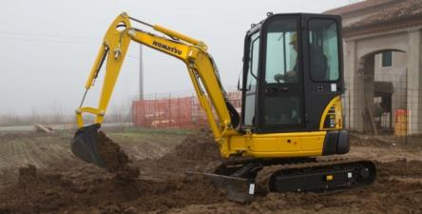
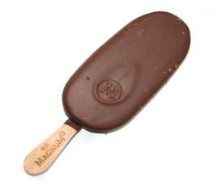
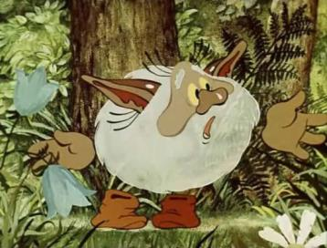
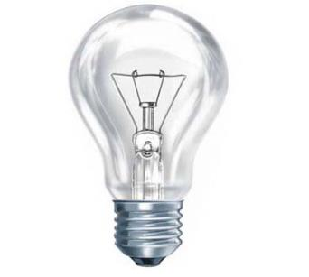
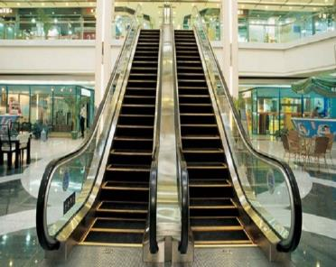
Логопед. На какой звук начинаются все эти слова? Сегодня мы с вами будем говорить о звуке Э.

Slide 7
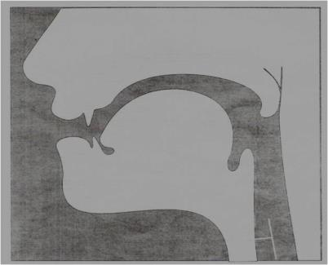
2. Характеристика звука Э по артикуляционным и акустическим признакам.
Произнесение звука Э хором и индивидуально. Наблюдение за артикуляцией в зеркале.
Логопед. При произнесении звука [э]:
· губы в улыбке;
· зубы сближены, но не смыкаются, передние зубы видны;
· кончик языка касается нижних резцов. Боковые края языка касаются верхних коренных зубов. Спинка языка приподнята;
· мягкое нёбо поднято и прижато к задней стенке глотки так, что
закрывает проход в носовую полость; воздушная струя идет через рот;
· голосовые складки напряжены, сближены и колеблются, в результате чего образуется голос.
Логопед. Скажите, воздушная струя выходит свободно или встречает преграду? (свободно) Значит звук Э какой? (гласный) Фишкой какого цвета мы будем его обозначать? (красного)

Slide 8
3. Развитие фонематического слуха .
Это игра «хлопни в ладоши, когда услышишь звук «Э».
э, а, о, м, п, у, т, э, э, и, у, э.
ма, мэ, по, тэ, ко, эм, он, ол, ув, эл
эхо, ток, лоток, ухо, эму, эскимо, стол

Slide 9
4. Закрепление звука Э в слогах.
Звуковой анализ слогов ЭТ и ТЭ. Логопед выставляет схемы слогов на доске, а дети показывают какая из схем к какому слогу подходит?
Логопед. На доске две схемы слогов, покажите какая из схем подходит к слогу ЭТ. Какая схема подойдёт к слогу ТЭ?
ЭТ
ТЭ

Slide 10
Логопед. Поиграем в игру «Слоговой аукцион».
Продолжите слова.
Эле… (-ватор), эс… (-киз), эста… (-фета), аэро… (-дром), по… (-эт), ду… (-эт).

Slide 11
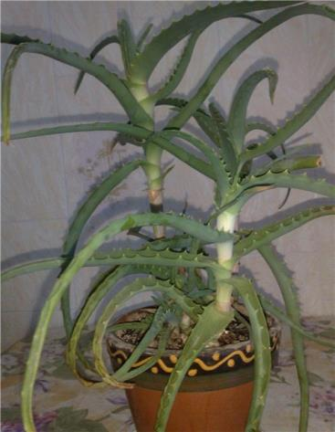
5. Произношение звука Э в словах.
Дети называют картинки, выставленные на доске, а затем по просьбе логопеда выходят к доске и берут картинку, в названии которой звук Э находится в начале слова, в конце слова, в середине слова. Затем делят слова на слоги.
Логопед. Давайте мы с вами назовём все картинки на доске, а теперь Саша выйдет к доске и возьмёт ту картинку, в названии которой звук Э слышим в начале слова. Давай хлопнем в ладоши столько раз, сколько слогов в этом слове и т.д.

Slide 12
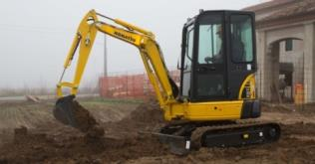
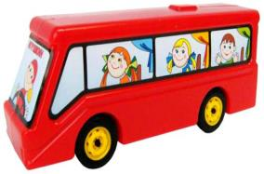
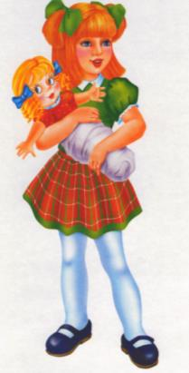
Прочитайте имя девочки по первым звукам слов: экскаватор, магнитофон, малина, автобус. (Эмма.)
Как зовут девочку?

Slide 13
6. Физкультминутка
Выполнение движений по тексту стихотворения
Чудеса на белом свете
Стали маленькими дети.
А потом все дружно встали
Великанами все стали.

Slide 14
7. Работа над предложением.
По опорным словам дети составляют предложения:
Мы, третий, этаж, жить.
Лена, купить, эскимо.
Играть, футбол, Эдик, идти.

Slide 15
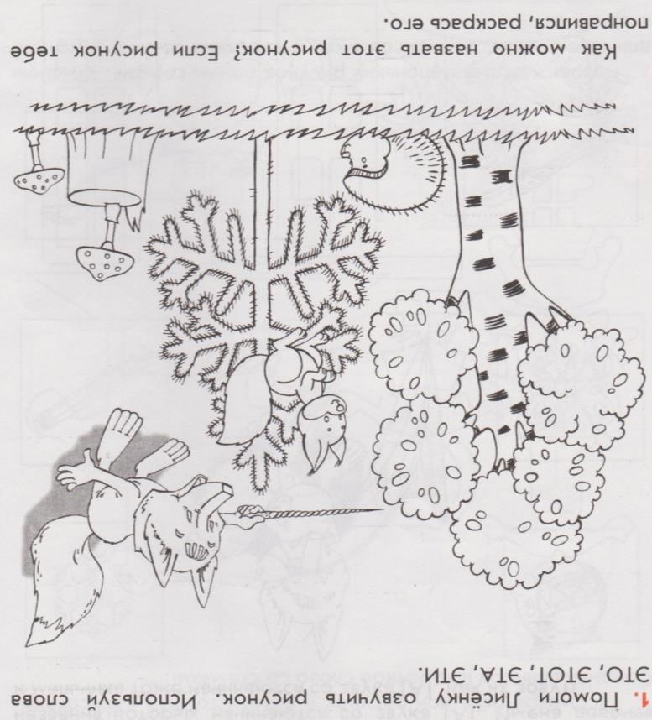
8. Произношение звука в связной речи.

Slide 16
9. Связь с буквой Э.
Дети рассматривают иллюстрации с буквой Э и учат стихотворение.
Над лугами в синеве
Пролетает буква Э.
Это ласточка весной
Возвращается домой.
Помчались легче пуха
По гладкой, ровной колее
И увидали букву Э,
Похожую на ухо.

Slide 18
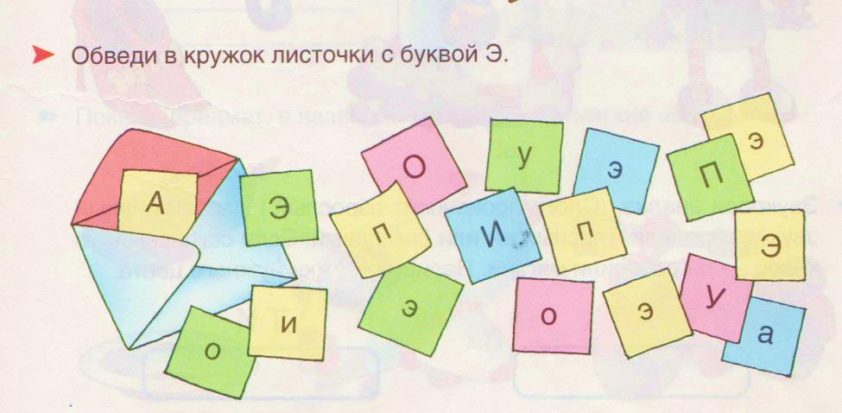

Slide 19
10. Итог занятия
Подводится итог, т.е. определяется результативность. Дается только положительная эмоциональная оценка. Отмечается активность каждого ребенка. Узнать, что понравилось, что бы хотели узнать в следующий раз.

Slide 20
Спасибо за внимание!!!

